Slide 1
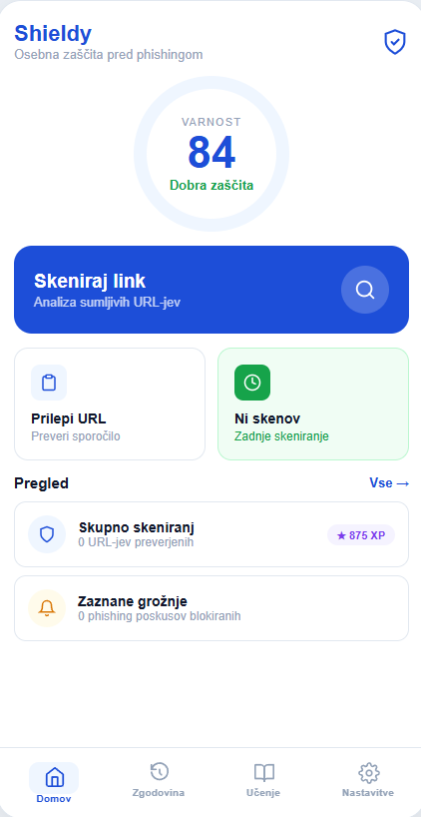
Shieldy
Miha Špegel

Slide 2
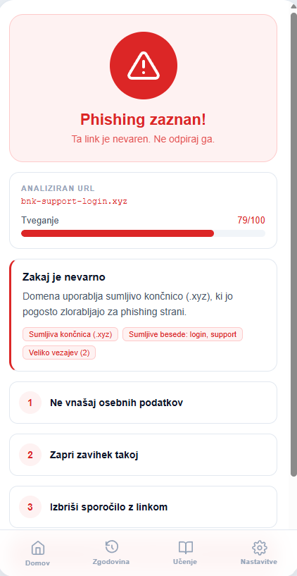
Problem
Uporabniki ne prepoznajo phising napadov
Velika finančna tveganja
Rastoča nevarnost

Slide 3
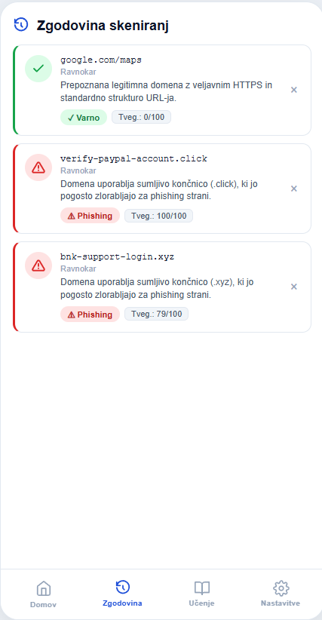
Rešitev
Analiza linkov
Jasna opozorila
Učenje uporabnikov

Slide 4
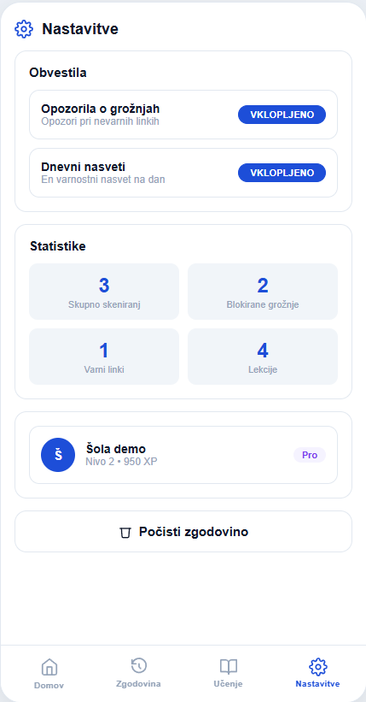
Aplikacija
Dashboard
Scenerianje linkov
Učenje

Slide 5
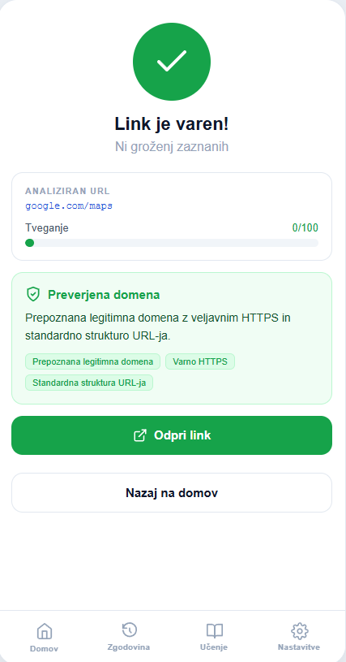
Preverjanje linkov
Uporabnik vnese link in dobi rezultat

Slide 6
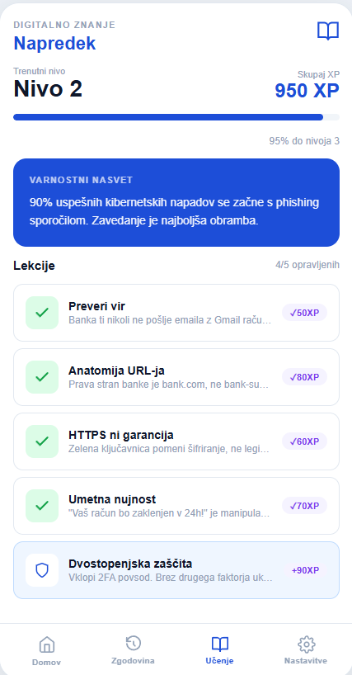
Izobraževanje
Uporabnik dobi dnevne nasvete za varnost

Slide 7
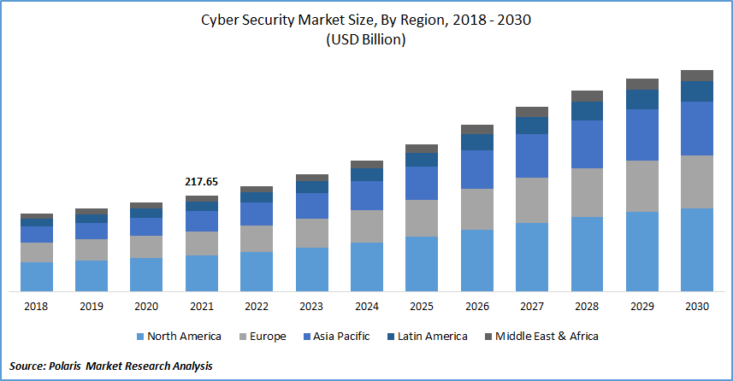
Trg
Spletni trg za varnost vedno več raste

Slide 8
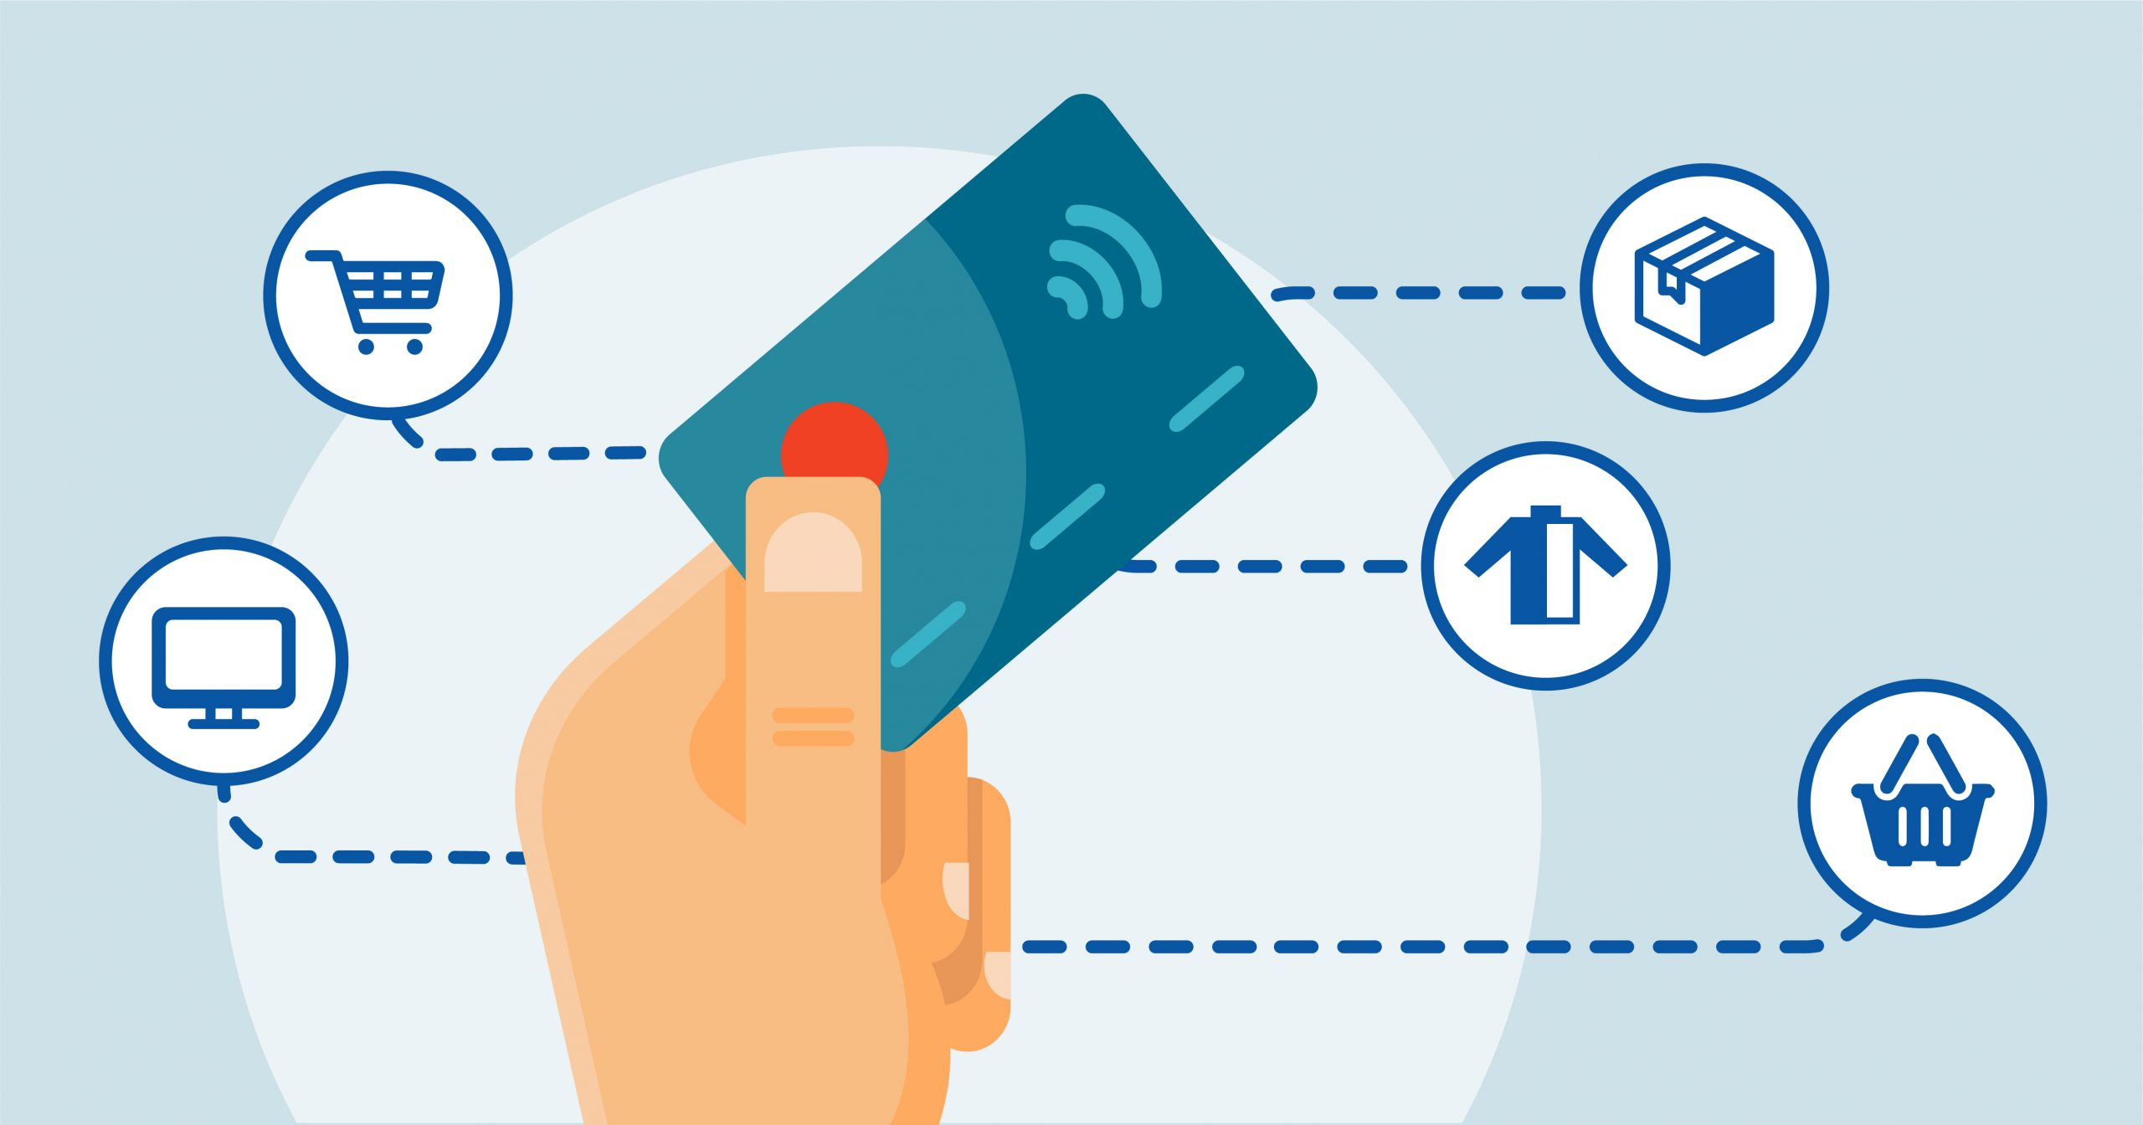
Poslovni model
Premium Naročnina
Družinski plan
Oglasi

Slide 9

Hvala za vašo pozornost

